Slide 1
离散数学
华南理工大学
1

Slide 2
第 4 章 图
图的术语
第 4.2 节

Slide 3
目录
1
基本术语
2
一些特殊的简单图
3
二部图
4
特殊类型图的应用
3

Slide 4
基本术语
4

Slide 5
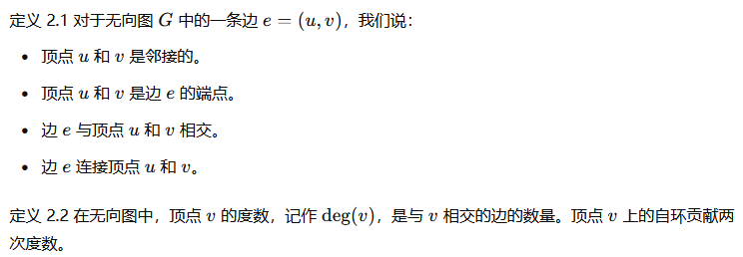

Slide 6
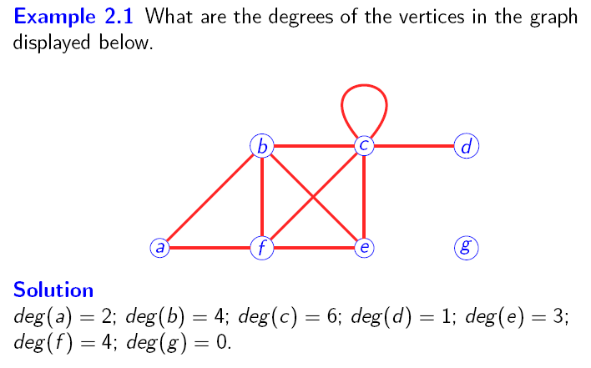
下图中给出的无向图各个顶点的度分别是多少？
解：

Slide 7

握手定理
例 2.3 一个有 30 个顶点且每一个顶点的度数都为 6 的图中边的总数是多少？

Slide 8
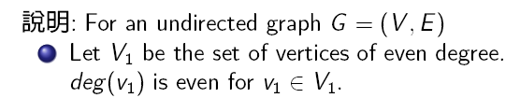

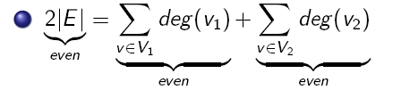

对于一个无向图
由于第二个求和项是偶数，而这个求和项中的所有项都是奇数，所以这样的项一定是偶数。

Slide 9
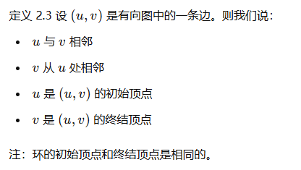

Slide 10
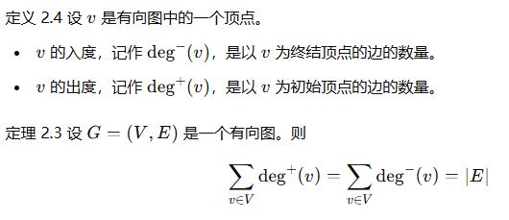
入度和出度

Slide 11
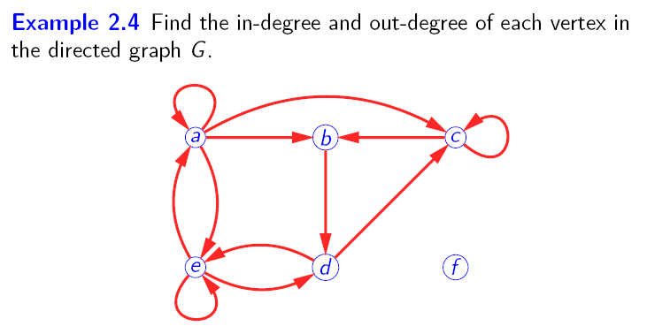
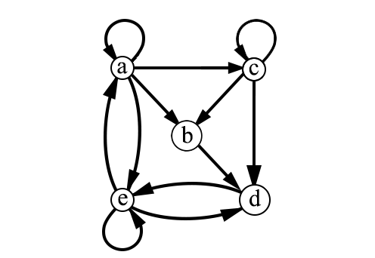
例 2.4 计算图G中每个顶点的出度和入度。
顶点 | a | b | c | d | e
入度 | 2 | 2 | 2 | 3 | 3
出度 | 4 | 1 | 3 | 1 | 3

Slide 12
练习
1.选择一个能构成简单图形的整数度序列。
( )
A、1，2，2，3，4，5
B、2，3，3，4，4，5
C、2，2，3，4，5，6
D、1，2，2，3，3，5
Notes:
已修改

Slide 13
练习
2.一个无向图 G 中的顶点的度数是 4 或 5。假设图 G 中的边数可以被 59 整除，那么图 G 中的顶点数可能最少是多少？ ( )
A) 6. B) 12. C) 18. D) 24
Notes:
已修改

Slide 14
练习
3.该图包含 32 条边。其中 6 个顶点的阶数为 4，其他顶点的阶数为 5。该图有 ______个顶点。
Notes:
已修改

Slide 15
一些特殊的简单图
15

Slide 16
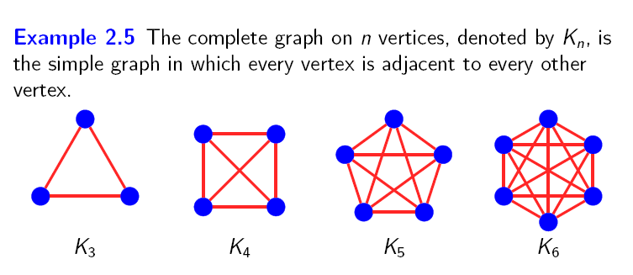
完全图
例 2.5 n 个顶点的完全图记作 K_{n} , 是一种每个顶点都与其他顶点相邻的简单图。

Slide 17
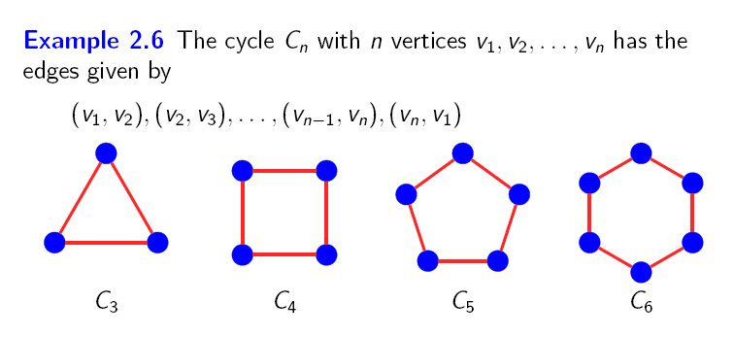
圈图
例 2.6 圈图 C_{n} 由顶点集合 V = {v₁, v₂, v₃, · · · , v_{n}} 和边集 E =
  {(v₁, v₂),(v₂, v₃), · · · ,(v_{n−1}, v_{n}),(v_{n}, v₁)} 构成。

Slide 18
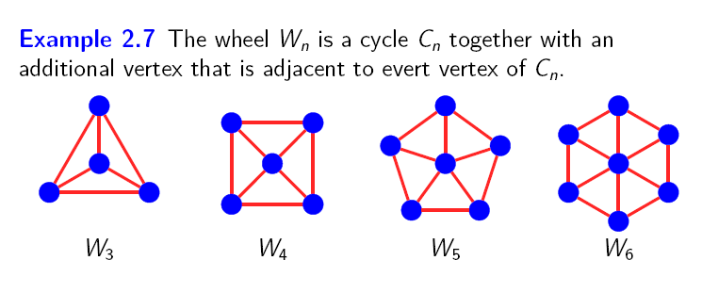
轮图
例 2.7 轮图 W_{n} 由圈图 C_{n−1} 以及与圈图中所有顶点都相邻的顶点v_{n}构成。
每

Slide 19
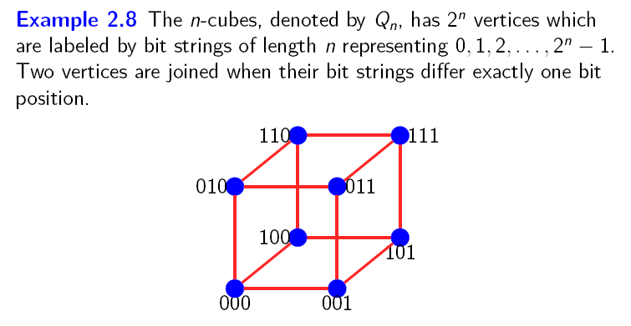
n 立方体图
例 2.8 n 立方体图 Q_{n}, 是用顶点表示 2^{n} 个长度为 n 的位串的图，
  当且仅当两个位串只有一位不同的时候两个顶点相邻。

Slide 20
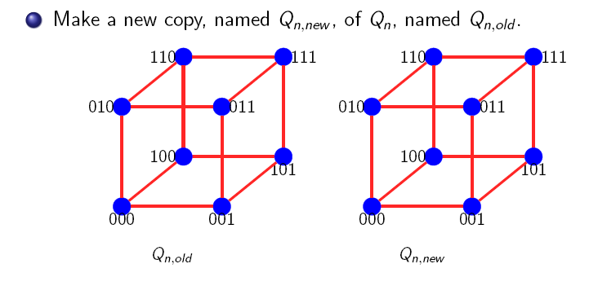
从 n 个立方体图构建 n+1 个立方体图
例 2.8 复制一个 n 立方体图，分别叫做Q_{n,old}和Q_{n,new}。

Slide 21
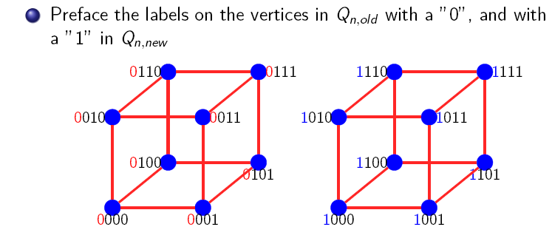
从 n 个立方体图构建 n+1 个立方体图
在两个立方体图中所代表的位串前分别添加 0 和 1。

Slide 22
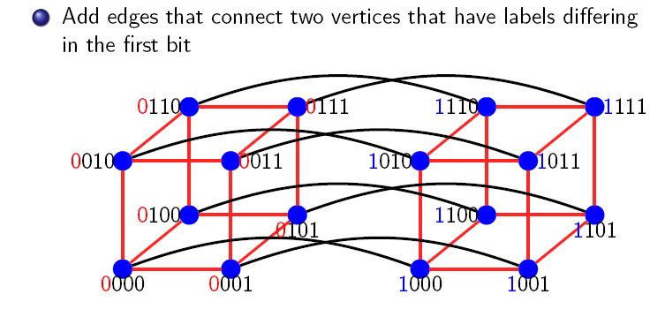
从 n 个立方体图构建 n+1 个立方体图
根据“两个位串如果只有一位不同，那么两个位串代表的节点是相邻的”
原则把将节点相连。

Slide 23




练习
4.哪个图形是W₄？( )
A) B)
C) D)
Notes:
已修改

Slide 24
练习
5.假设一个简单图中有 7 个顶点，那么图中边的最大数目是 ___________。
Notes:
已修改

Slide 25
二部图
25

Slide 26
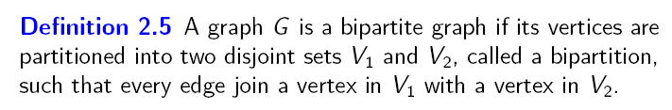
二部图
定义 2.5 ：给定简单图 G，如果其顶点可以分为两个不相交的非空集合V₁,V₂，使得图中的每一条边都链接 V₁ 中的一个顶点和 V₂ 中的一个顶点，则 G 称为一个二部图或二分图。

Slide 27
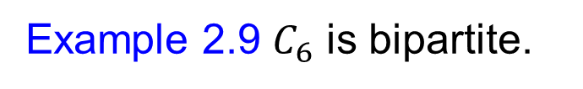
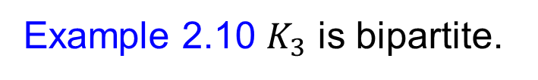
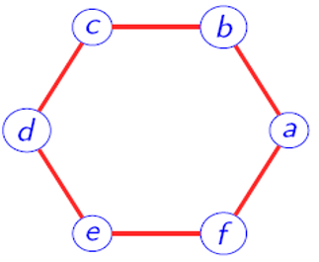
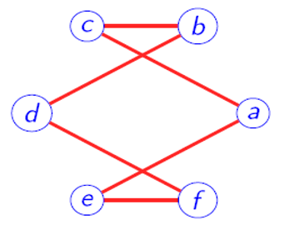


例
是二部图。
例
K
是二部图。
K

Slide 28
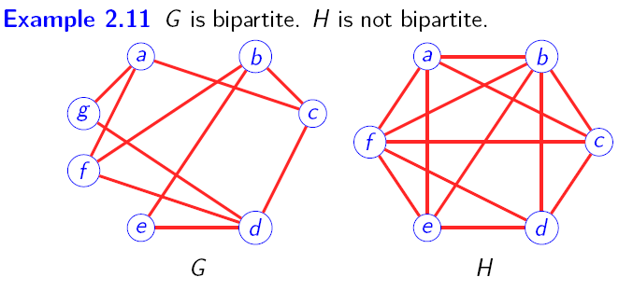
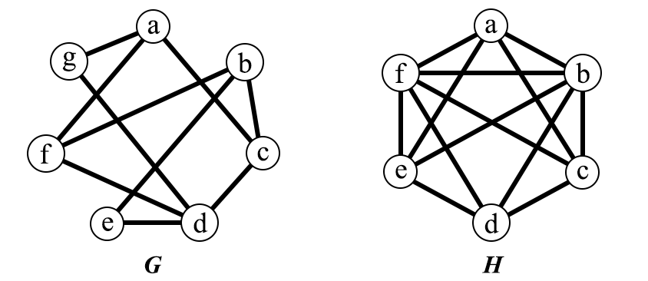
例
是二部图
不是二部图。

Slide 29
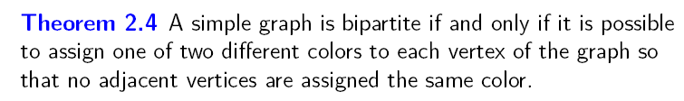
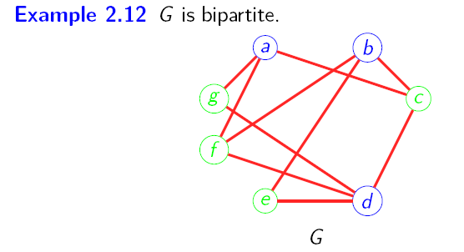
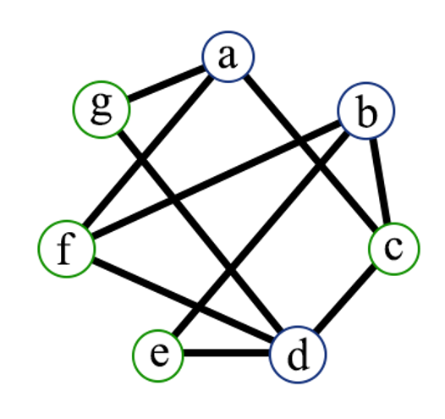
定理 2.4 ：一个简单图可以被判断为二部图，当且仅当图中的每一个顶点能够被赋予两种不一样的颜色，并且保证没有相邻的顶点被赋予相同的颜色。
例
是二部图。

Slide 30
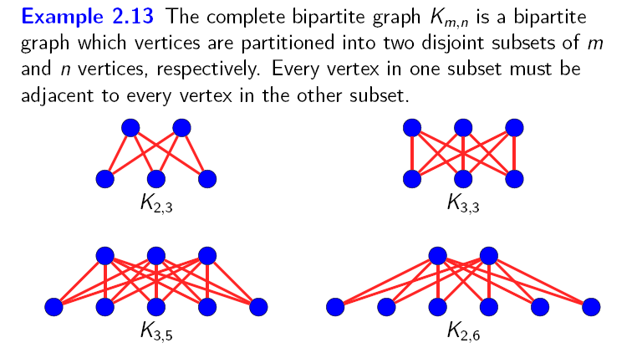
完全二部图
例 2.13 ：完全二部图 K_{m,n} 是一个二部图，且其顶点可以划分成两个不相交大小为 m 和 n 的集合 V₁,V₂. 其中一个顶点集合中的任意一个顶点都与另外一个顶点集合的所有顶点相邻。

Slide 31
练习
6. 完全二分图K_{3,5}中有___个顶点，_____条边。
Notes:
已修改

Slide 32
练习
7.确定该图是否为二部图。(是或否）___________
a
b
f
c
e
d
Notes:
已修改

Slide 33
特殊类型图的应用
33

Slide 34
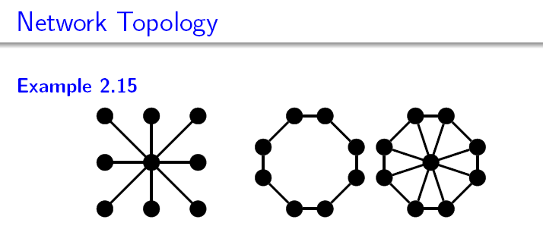


网络拓扑结构
例
G1：星型拓扑。
所有的的网络设备都连接了同一个网络控制设备。
G2：环形拓扑。
信息按照环状结构进行传递。
G3：混合拓扑。
采用星形拓扑与环形拓扑的混合。

Slide 35
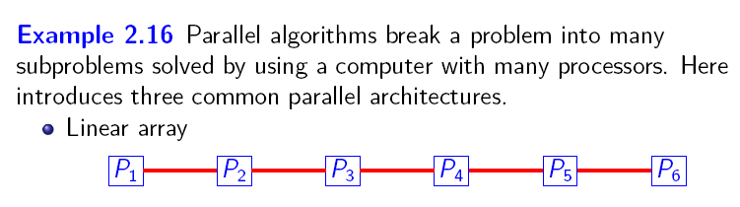
并行计算
例 2.16 ：并行算法将一个问题分解成多个子问题，通过使用具有多个处理器的计算机来解决。 这里介绍三种常见的并行架构。
线性阵列

Slide 36
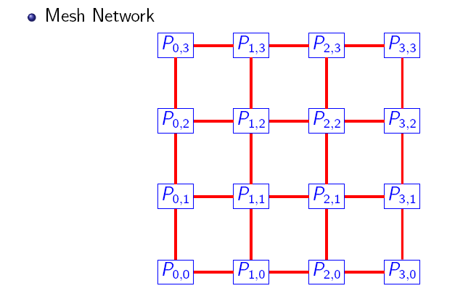
并行算法
二维阵列

Slide 37
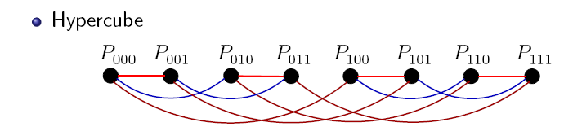
并行算法
超立方体

Slide 38

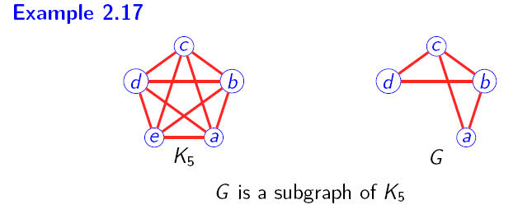
定义 2.6 ：图 H = (W, F) 被称为是 G = (V, E) 的子图，如果 W ⊆ V ,
F ⊆ E。
定义
例
G是K₅的子图。

Slide 39

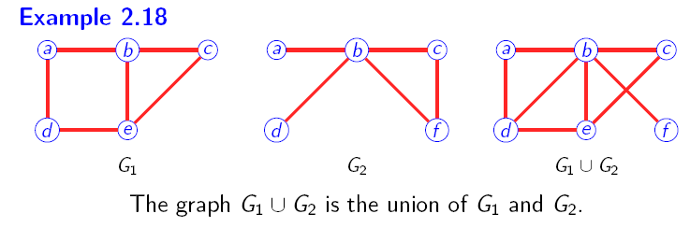
例 2.7 ：简单图 G1 = (V1, E1) 与 G2 = (V2, E2) 的并定义为
G1 ∪ G2 = (V1 ∪ V2, E1 ∪ E2)
定义
例
G₁∪G₂是G₁和G₂的并

Slide 40
应用
40

Slide 41
应用
A
请解决下列问题。
由一些城市和它们之间的道路构成的图 S。该图包含 16 条边（道路）。每个顶点（城市）的度数是 2。请问有多少个城市？
2) 由一些港口和水道构成的图 T。该图包含 21 条边（水道），其中3个顶点的度是4，其他顶点的度是3，有多少个港口？

Slide 42
应用
A
请解决下列问题。
1) 由一些城市和它们之间的道路构成的图 S。该图包含 16 条边（道路）。每个顶点（城市）的度数是 2。
2) 由一些港口和水道构成的图 T。该图包含 21 条边（水道），其中3个顶点的度是4，其他顶点的度是3，有多少个港口？
解决方案
共有 16 个城市。假设有 x 个顶点。因此
度之和= 2*|E|
2x = 2*16
x=16.
解决方案
共有 13 个港口。假设有 x 个顶点。因此
度之和= 2*|E|
3*4+(x-3)*3 = 2*21
x=13.

Slide 43
应用
A
2.下列图形中有多少条边？
K _{n}
C_{n}
W_{n}
4) K_{m,n}
1+2+...+n=n(n-1)/2
n
2n
mn

Slide 44
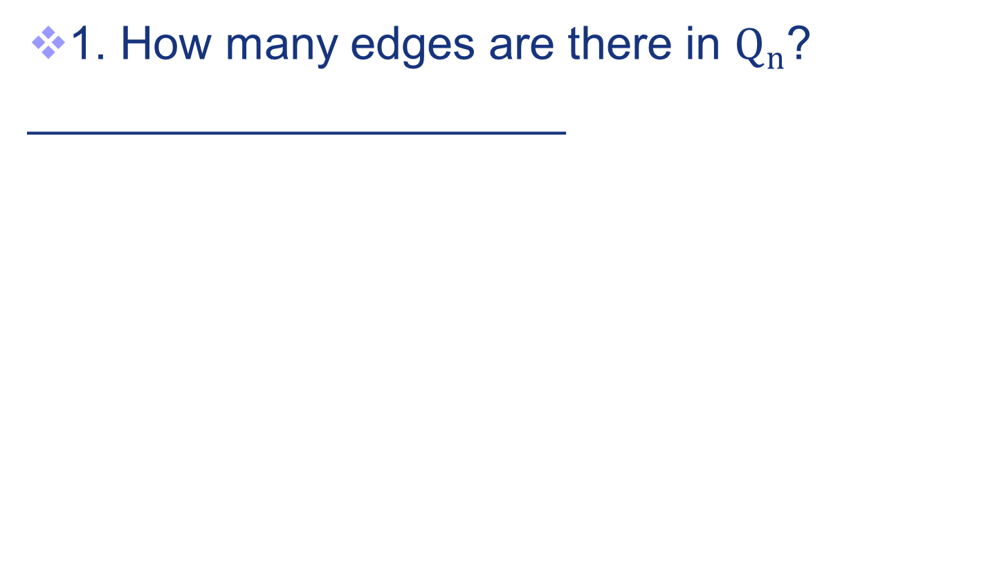
练习
8.
Qn有多少条边
Notes:
已修改

Slide 45
第 4.2 节结束
点击编辑公司标语。
45

